Slide 1
微专题1
双曲线的定义、焦点三角形

Slide 2
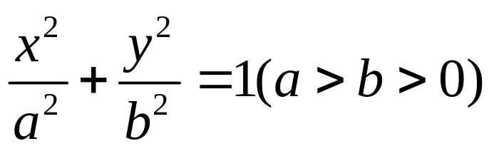
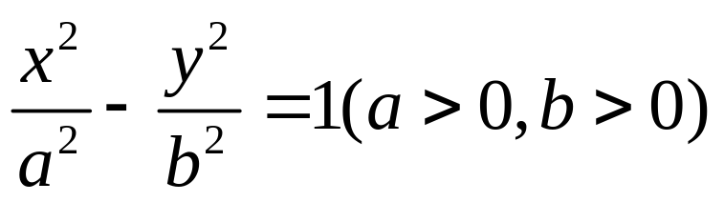

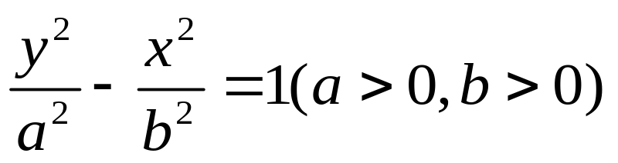
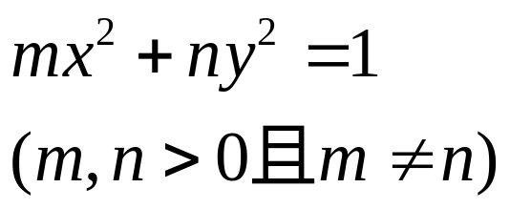
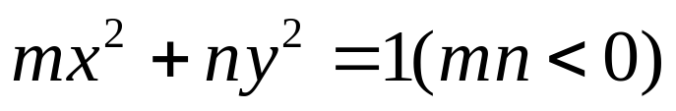
 | 椭圆 | 双曲线
定 义
标准 方程 (焦点位置)
区别
a,b,c的关系 | a²=b²+c²(a最大) | c²=a²+b²(c最大)
一般形式
|MF₁|+|MF₂|=2a
>|F₁F₂|
||MF₁|－|MF₂||=2a
<|F₁F₂|
x轴:
x轴:
y轴:
y轴:
分母大小定焦点位置
以大小定a,b(a大b小)
系数正负定焦点位置
以正负定a,b(a正b负)
Notes:
如何判断焦点位置？

Slide 3
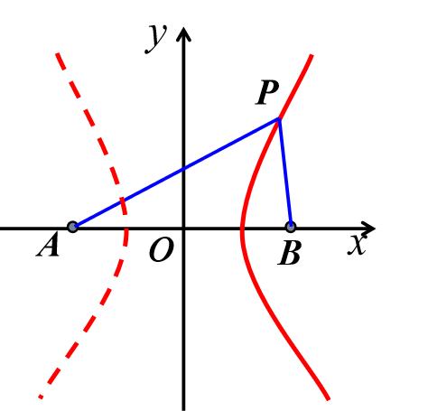
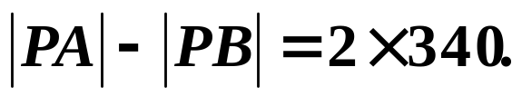
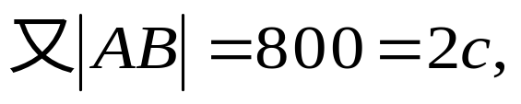
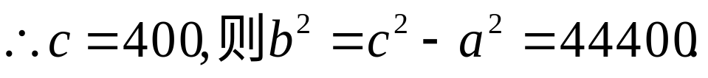
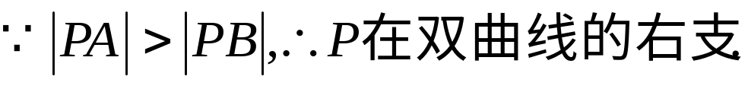
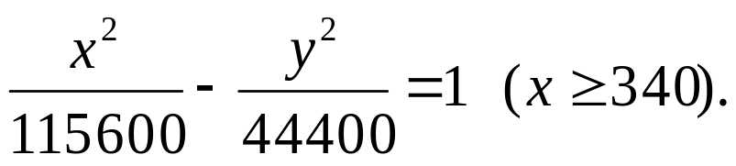
巩固1：由双曲线的定义求轨迹方程
例2.已知A,B两地相距800m,在A地听到炮弹爆炸声比在B地晚2s,且声速为340m/s, 求炮弹爆炸点的轨迹方程.
分析: ∵A地听到炮弹爆炸声比在B地晚2s,
∴A地距爆炸点比B地距爆炸点远680m.
∵|AB|>680m, ∴ 爆炸点在以A、B为焦点的双曲线靠近B处的一支上.
如图所示，建立直角坐标系xOy,
使A、B两点在 x 轴上,并且点O与线段AB的中点重合.
设爆炸点P的坐标为(x, y),则
即2a=680，a=340.
∴ 炮弹爆炸点的轨迹方程为
Notes:
例2

Slide 4
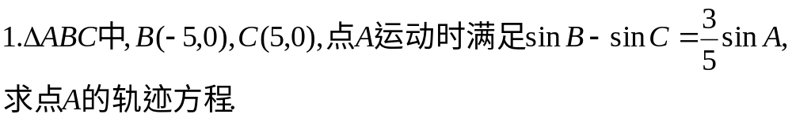
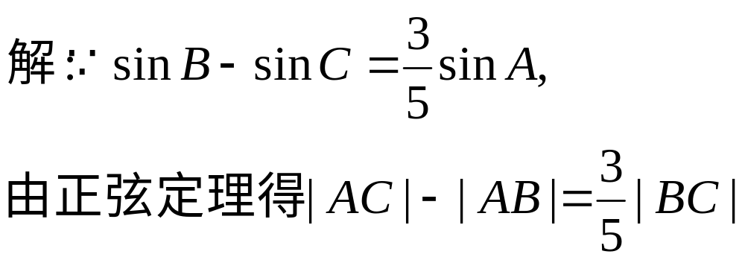
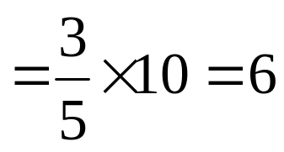

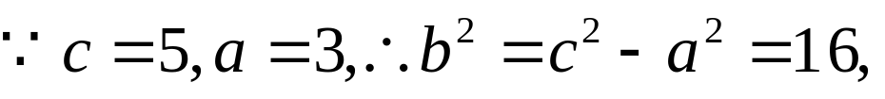
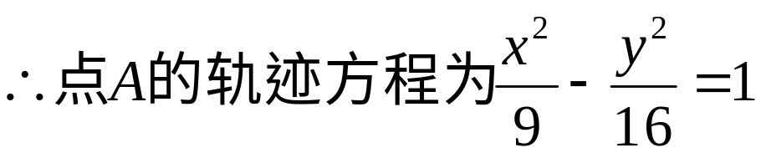
巩固1：由双曲线的定义求轨迹方程
(x<0)

Slide 5
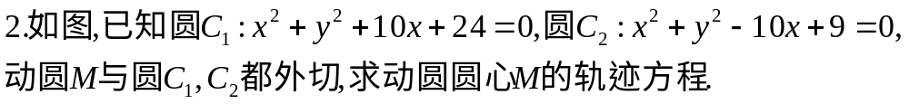
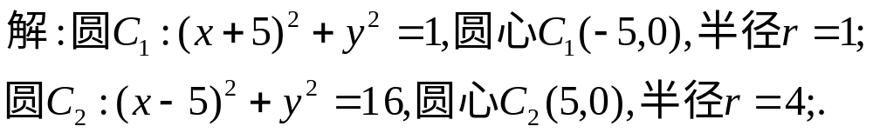
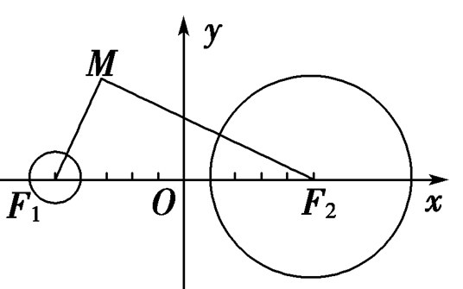
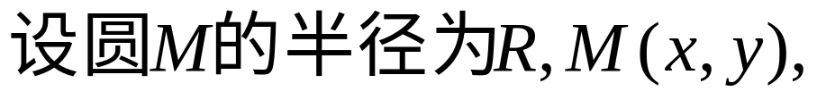
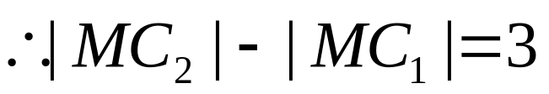
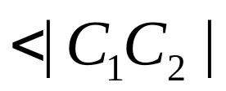
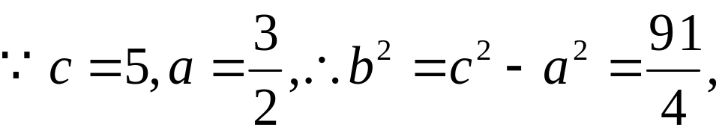
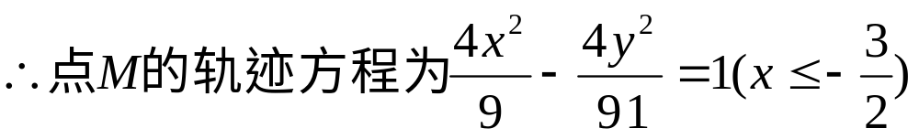
巩固1：由双曲线的定义求轨迹方程

Slide 6
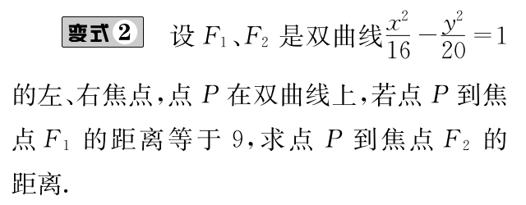

巩固1：双曲线的定义

Slide 7
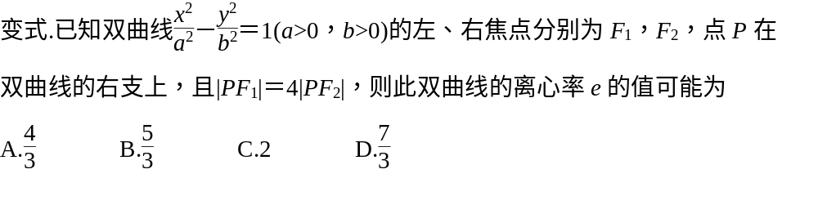
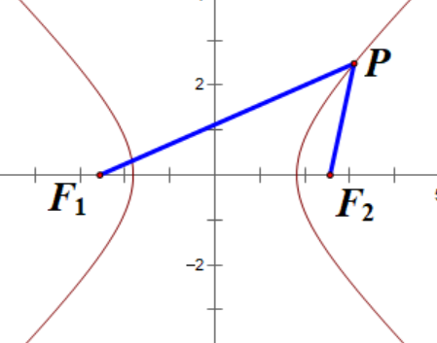
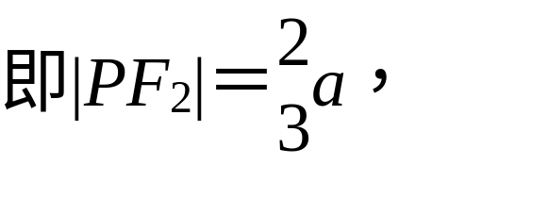
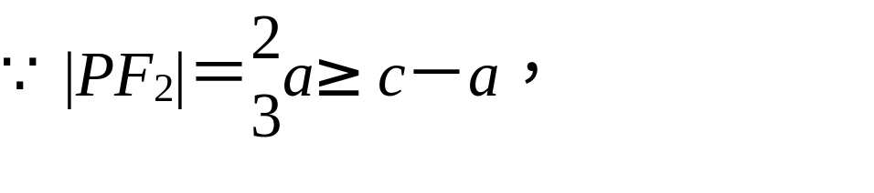
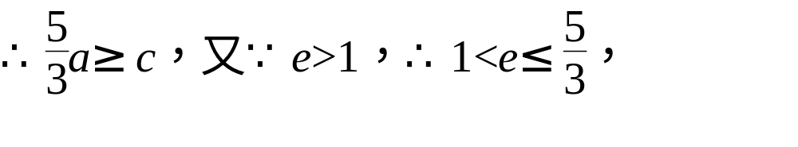
巩固3：双曲线的焦半径与定义的运用
√
√
析：由双曲线的定义可得|PF₁|－|PF₂|＝2a，
∵|PF₁|＝4|PF₂|，∴4|PF₂|－|PF₂|＝2a，

Slide 8
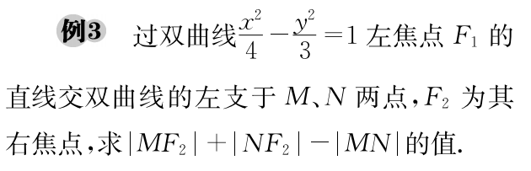
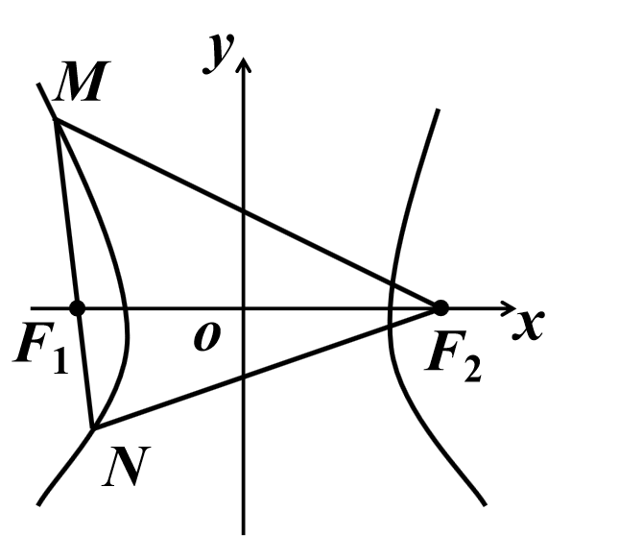
巩固1：双曲线的定义

Slide 9
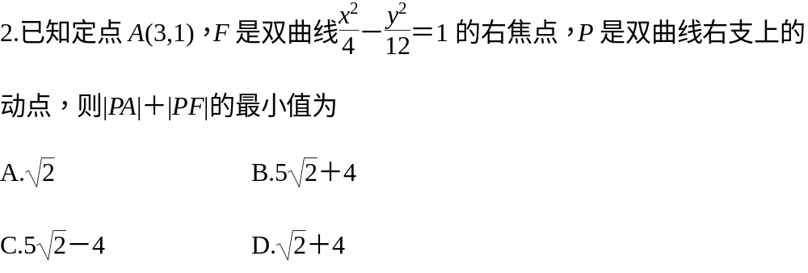
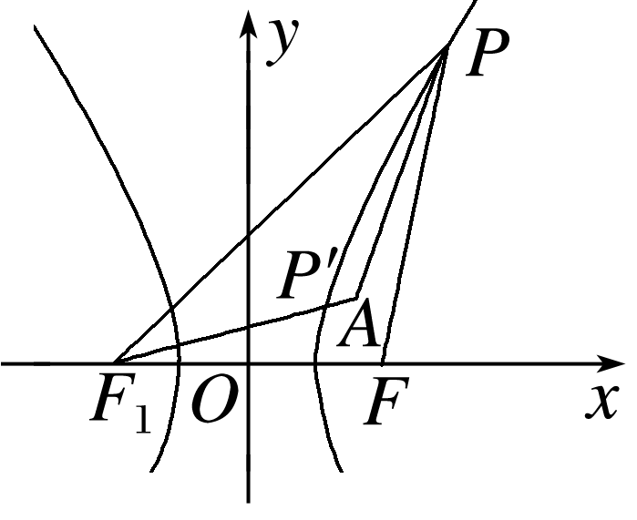
巩固3：双曲线的焦半径与定义的运用
PA|＋|PF|＝|PA|＋|PF₁|－2a＝|PA|+|PF₁|－4，
当且仅当P，A，F₁三点共线时取得等号，即图形中点P在P′处取得最小值

Slide 10
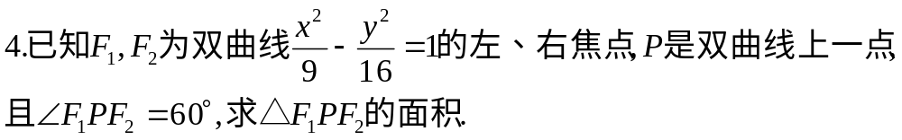
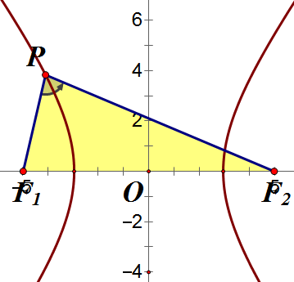
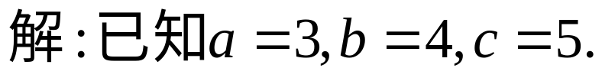
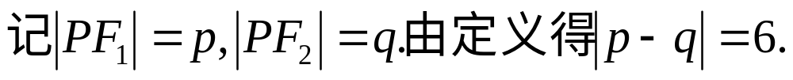
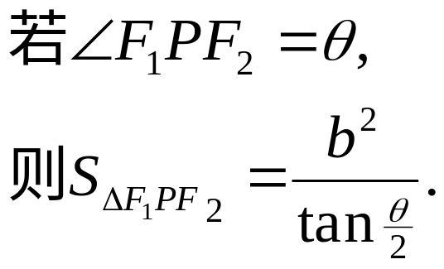
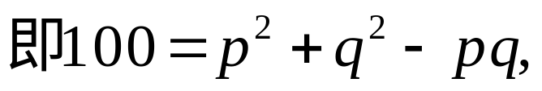
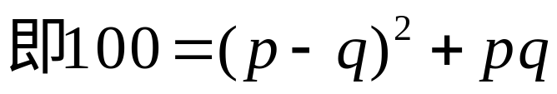

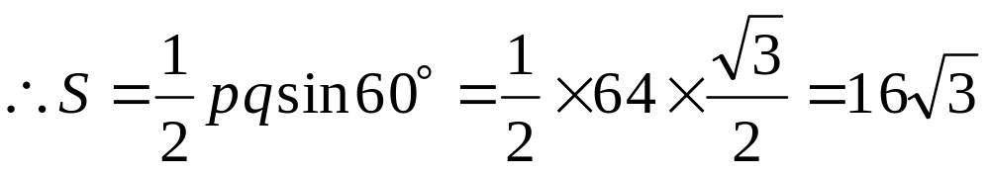

巩固2：双曲线的焦点三角形的面积

Slide 11
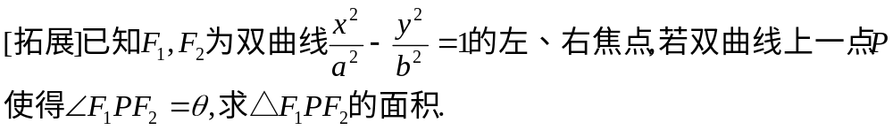
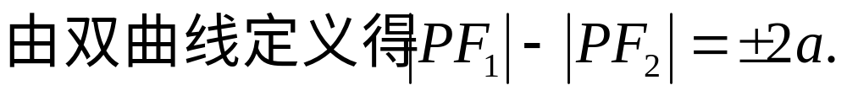
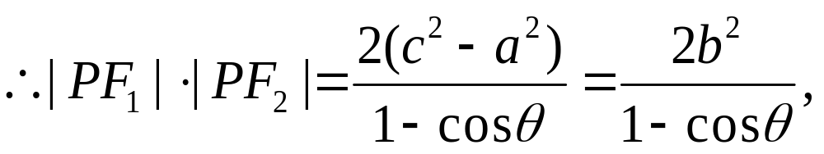
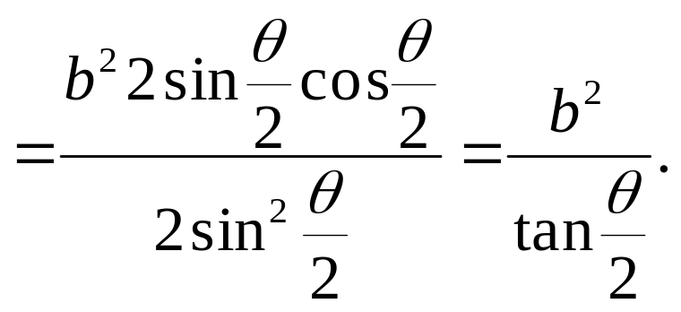
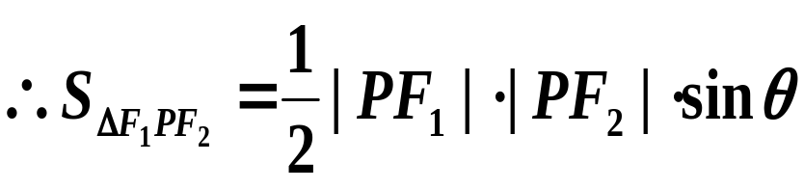
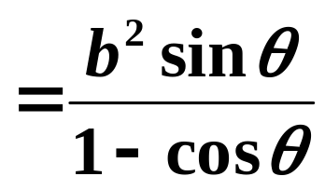
推导：双曲线焦点三角形的面积公式

Slide 12
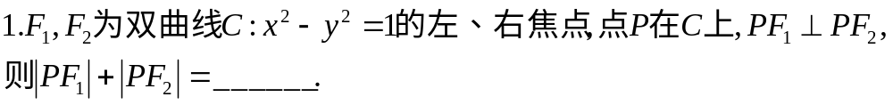
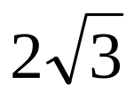
















巩固3：双曲线的焦半径与定义的运用
注：认清点在双曲线的哪支写定义式
分析：
分析：

Slide 13
课后作业：
1.活页P98-P99《3.2.2双曲线的简单几何性质（二）》

